Slide 1
Khoa học
Tiết: 7
TẠI SAO CẦN ĂN PHỐI HỢP
NHIỀU LOẠI THỨC ĂN ?

Slide 2




HÁT

Slide 3

Kiểm tra bài cũ
VAI TRÒ CỦA VI-TA-MIN, CHẤT KHOÁNG VÀ CHẤT XƠ

Slide 4
*Nêu vai trò của vi-ta-min đối với cơ thể.

Slide 5
Vi-ta-min là những chất không tham gia trực tiếp vào việc xây dựng cơ thể hay cung cấp năng lượng. Tuy nhiên, chúng lại rất cần cho hoạt động sống của cơ thể. Nếu thiếu vi-ta-min, cơ thể sẽ bị bệnh.

Slide 6
*Nêu vai trò của chất xơ đối với cơ thể.

Slide 7
Chất xơ không có giá trị dinh dưỡng nhưng rất cần thiết để đảm bảo hoạt động bình thường của bộ máy tiêu hoá.

Slide 8
Tại sao cần ăn phối hợp
nhiều loại thức ăn ?

Slide 9
Hoạt động 1: Thảo luận về sự cần thiết phải ăn phối hợp nhiều loại thức ăn và thường xuyên thay đổi món (nhóm 5)

Slide 10
Tại sao chúng ta nên ăn phối hợp nhiều loại thức ăn và thường xuyên thay đổi món ăn ?

Slide 11
Mỗi loại thức ăn chỉ cung cấp một số chất dinh dưỡng nhất định ở những tỉ lệ khác nhau. Ăn phối hợp nhiều loại thức ăn và thường xuyên thay đổi món sẽ cung cấp đầy đủ chất dinh dưỡng cho cơ thể và giúp chúng ta ăn ngon miệng hơn.

Slide 12
Hoạt động 2: Làm việc với SGK tìm hiểu tháp dinh dưỡng cân đối (nhóm 2)

Slide 13
Nghiên cứu « Tháp dinh dưỡng » trang 17. Hãy nói tên nhóm thức ăn:
-Cần ăn đủ
-Ăn vừa phải
-Ăn có mức độ
-Ăn ít
-Ăn hạn chế

Slide 14
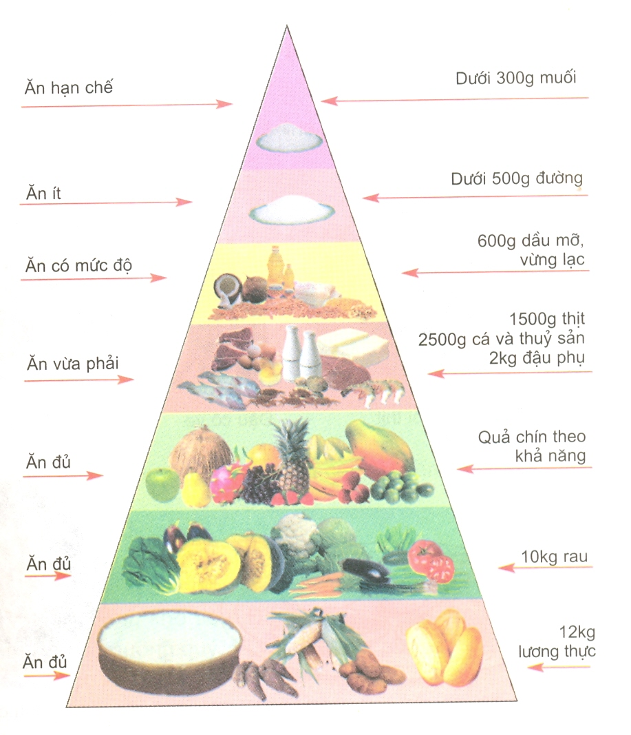

Slide 15
Nhóm thức ăn cần ăn đủ:
-Lương thực (12 kg)
-Rau (10 kg)
-Quả chín (theo khả năng)

Slide 16
Nhóm thức ăn cần ăn vừa phải:
-Thịt (1500g)
-Cá và thuỷ sản(2500g)
-Đậu phụ (2kg)

Slide 17
Nhóm thức ăn cần ăn có mức độ:
Dầu mỡ, vừng lạc (600g)

Slide 18
Nhóm thức ăn cần ăn ít:
Đường (dưới 500g)

Slide 19
Nhóm thức ăn cần ăn hạn chế:
Muối (dưới 300g)

Slide 20
Kết luận Các thức ăn chứa nhiều chất bột đường, vit-a-min, chất khoáng và chất xơ cần được ăn đầy đủ. Các thức ăn chứa nhiều chất đạm cần được ăn vừa phải. Đối với các thức ăn chứa nhiều chất béo nên ăncó mức độ. Không nên ăn nhiều đường và hạn chế ăn muối.

Slide 21
Hoạt động 3:
Trò chơi đi chợ

Slide 22
Cách tiến hành:
-Từng học sinh tham gia chơi sẽ lựa chọn cho mình và gia đình các thức ăn, đồ uống phù hợp với từng bữa (sáng, trưa, tối) và viết vào các tờ giấy có màu khác nhau.
-Sau đó hs giới thiệu trước lớp.

Slide 23
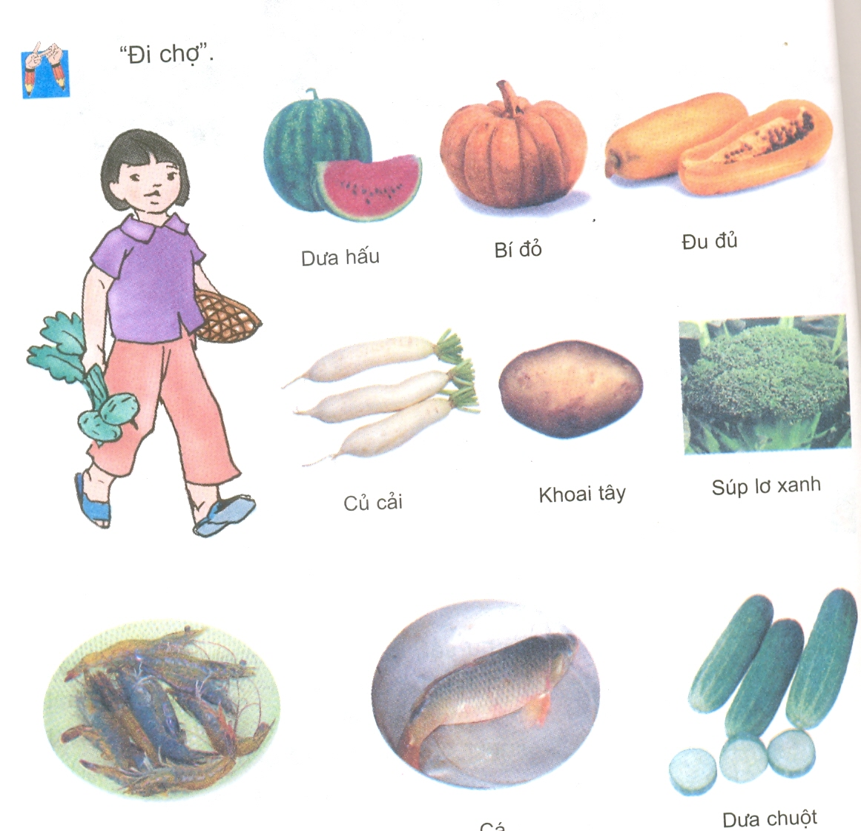

Slide 24
Không có một loại thức ăn nào có thể cung cấp đủ các chất cần thiết cho hoạt động sống của cơ thể. Tất cả những chất mà cơ thể cần đều phải lấy từ nhiều nguồn thức ăn khác nhau. Để có sức khoẻ tốt, chúng ta phải ăn phối hợp nhiều loại thức ăn và thường xuyên thay đổi món ăn.

Slide 25
củng cố
*Tại sao chúng ta nên ăn phối hợp nhiều loại thức ăn và thường xuyên thay đổi món ăn ?

Slide 26
Chúng ta ăn phối hợp nhiều loại thức ăn và thường xuyên thay đổi món sẽ cung cấp đầy đủ chất dinh dưỡng cho cơ thể và giúp chúng ta ăn ngon miệng hơn.

Slide 27



Dặn dò
Tại sao cần ăn phối hợp đạm động vật và đạm thực vật ?

